Slide 1
과목_학년학기_단원 | suh_h_0301_06
차시명 | 04 분수를 알아볼까요(2)
파일명 | suh_h_0301_06_0004
검토 | 담당
김예림 | 박종민
문서 HISTORY
번호 | 버전 | 문서 작성일 | 내용 비고 | 작성자 (내선번호) | 검토자
1 | V 1.0 | 2022.02.09 | 문서 발생 | 노유림
2 | V 1.0 | 2022.03.04 | 1차 검수 |  | 박종민
3 | V 2.0 | 2022.03.06 | 2차 검수 |  | 김예림
4
5
6
7
8
9
10
11

Slide 2
학습 단계 | 자료명 |  | 프레임 수 | 교과서 정보 | 파일명 | 자료 형태
도입 | 애니 | [도입 애니메이션] 피자 나누어 먹기 | 1 | 수학 126쪽, 수학 익힘 88~89쪽 | suh_h_0301_06_0004_101_1.html | Html5(애니)
도입 | 생각 열기 | [생각 열기] 피자 전체의 3/4 이 얼마만큼인지 생각해 보기 | 1 | 수학 126쪽, 수학 익힘 88~89쪽 | suh_h_0301_06_0004_102_1.html | Html5
도입 | 학습 목표 | 이번 시간에 배울 내용 | 1 |  | suh_h_0301_06_0004_103_1.html | Html5
전개 | 활동 1 | [활동 1] 하늘이가 먹은 부분과 남은 부분은 피자 전체의 얼마인지 알아보기 | 1 | 수학 126쪽, 수학 익힘 88~89쪽 | suh_h_0301_06_0004_201_1.html | Html5
전개 | 활동 2 | [활동 2] 전체에 대한 부분을 분수로 나타내기 | 1 | 수학 126쪽, 수학 익힘 88~89쪽 | suh_h_0301_06_0004_202_1.html | Html5
전개 | 활동 3 | [활동 3] 주어진 분수만큼 색칠하기 | 1 | 수학 127쪽, 수학 익힘 88~89쪽 | suh_h_0301_06_0004_203_1.html | Html5
전개 | 활동 4 | [활동 4] 부분을 보고 전체 만들기 | 1 | 수학 127쪽, 수학 익힘 88~89쪽 | suh_h_0301_06_0004_204_1.html | Html5
전개 | 혼자서도 척척 1 | [혼자서도 척척] 문제 1 | 1 | 수학 127쪽, 수학 익힘 88~89쪽 | suh_h_0301_06_0004_205_1.html | Html5
정리 | 핵심 정리 | 핵심 정리 | 1 |  | suh_h_0301_06_0004_301_1.html | Html5
정리 | 차시 예고 | 다음 시간에 배울 내용 | 1 |  | suh_h_0301_06_0004_302_1.html | Html5
평가 | 확인 문제 | 확인 문제 | 1 |  | suh_h_0301_06_0004_401_1.html | Html5
총 프레임 수 |  |  | 11

Slide 3
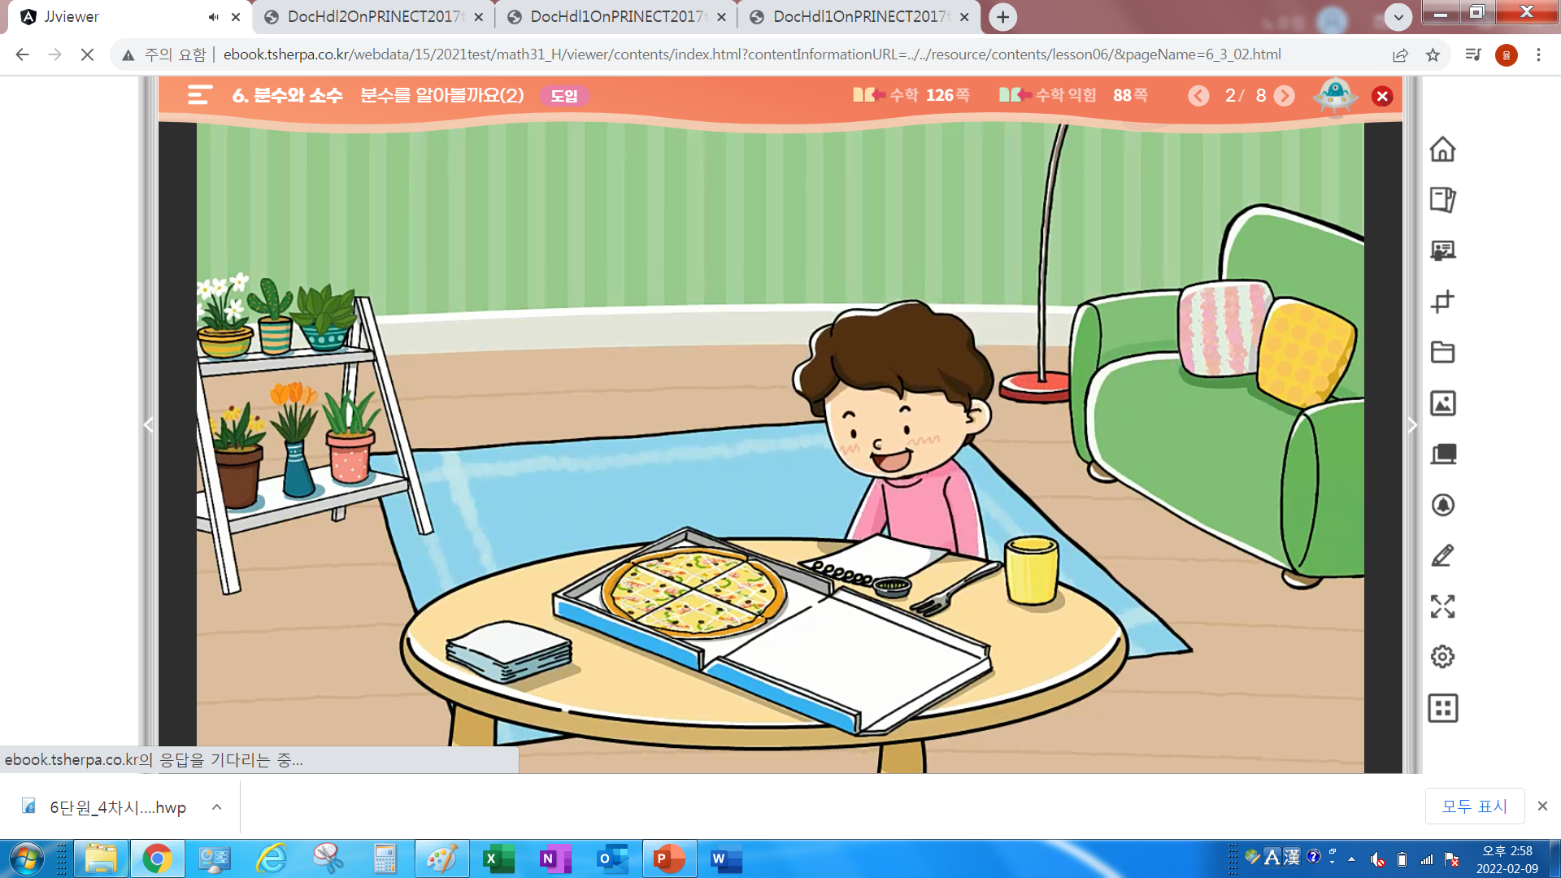
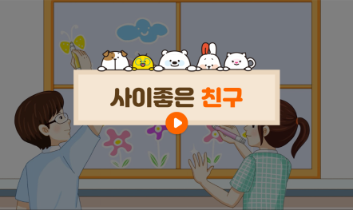
3-1
6. 분수와 소수
suh_h_0301_06_0004_101_1
04 분수를 알아볼까요(2)
Θ Description & Function
[애니 DVD 개발물]
한대희 수학 3-1 지도서\app\resource\contents\lesson06\ops\6\media\mp4
[애니 게이트 참고 화면]
피자 나누어 먹기
애니 파일명 | 6_3_1_ani.mp4

Slide 4
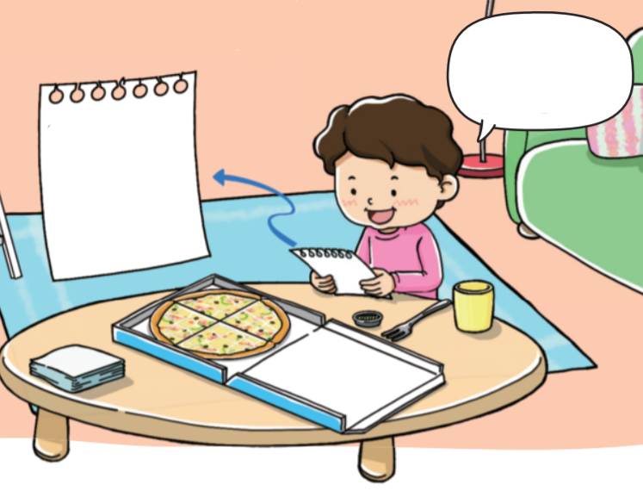


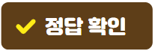
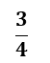
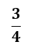
3-1
6. 분수와 소수
suh_h_0301_06_0004_102_1
04 분수를 알아볼까요(2)
Θ Description & Function
다음 그림의 상황에 대하여 이야기해 봅시다.
탭 이벤트
이미지에 텍스트는 지우고 새로 쓰기. 말풍선 소스 이용. 물음 1, 2, 3 위치 고정. 말풍선 안에 텍스트 모두 들어가게 크기 조정.
확대 버튼 및 풀 팝업창(다음 슬라이드)
답 칸 클릭하면 답 나타남. 정답 확인 버튼은 정답 가리기로 토글 됨.
#1
물음 1
물음 2
물음 3
#2
$$\frac{3}{4}$$
그림은 어떤 상황인가요?
피자 전체의 이
얼마만큼이지?
하늘아!
피자 전체의 을
먹고 나머지는
샛별이 것으로
남겨 놓으렴.
하늘이가 피자를 먹으려고 합니다.
$$\frac{3}{4}$$
하늘이가 쪽지를 읽고 있습니다.
#3
#4
삽화 파일명 | LH 서버 > 원본 삽화 폴더 > 6단원 > (도입)3-1-6(4차시).psd

Slide 5

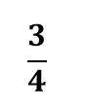
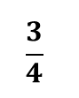
3-1
6. 분수와 소수
suh_h_0301_06_0004_102_1
04 분수를 알아볼까요(2)
Θ Description & Function
#1
< 확대 버튼 클릭 시 나타나는 화면>
1. 이미지에 텍스트는 지우고 새로 쓰기. 말풍선 소스 이용
글자 크기는 말풍선에 맞게 조절.
$$\frac{3}{4}$$
피자 전체의 이
얼마만큼이지?
하늘아!
피자 전체의 을
먹고 나머지는
샛별이 것으로
남겨 놓으렴.
$$\frac{3}{4}$$
삽화 파일명 | LH 서버 > 원본 삽화 폴더 > 6단원 > (도입)3-1-6(4차시).psd

Slide 6
3-1
6. 분수와 소수
suh_h_0301_06_0004_102_1
04 분수를 알아볼까요(2)
Θ Description & Function
다음 그림의 상황에 대하여 이야기해 봅시다.
답 칸 클릭하면 답 나타남. 정답 확인 버튼은 정답 가리기로 토글 됨.
물음 1
물음 2
물음 3
$$\frac{3}{4}$$
쪽지에 무엇이라고 적혀 있나요?
피자 전체의 이
얼마만큼이지?
하늘아!
피자 전체의 을
먹고 나머지는
샛별이 것으로
남겨 놓으렴.
$$\frac{3}{4}$$
3
4
피자 전체의 을 먹으라고 적혀 있습니다.
#1
삽화 파일명 | LH 서버 > 원본 삽화 폴더 > 6단원 > (도입)3-1-6(4차시).psd

Slide 7
3-1
6. 분수와 소수
suh_h_0301_06_0004_102_1
04 분수를 알아볼까요(2)
Θ Description & Function
다음 그림의 상황에 대하여 이야기해 봅시다.
답 칸 클릭하면 답 나타남. 정답 확인 버튼은 정답 가리기로 토글 됨.
물음 1
물음 2
물음 3
$$\frac{3}{4}$$
궁금해하는 것은 무엇인가요?
피자 전체의 이
얼마만큼이지?
3
4
하늘아!
피자 전체의 을
먹고 나머지는
샛별이 것으로
남겨 놓으렴.
피자 전체의 이 얼마만큼인지 궁금해합니다.
$$\frac{3}{4}$$
#1
삽화 파일명 | LH 서버 > 원본 삽화 폴더 > 6단원 > (도입)3-1-6(4차시).psd

Slide 8

3-1
6. 분수와 소수
suh_h_0301_06_0004_103_1
04 분수를 알아볼까요(2)
Θ Description & Function
#1
[이번 시간에 배울 내용]
준비물 약물
1
이번 시간에는 무엇을 배울까요?
그림을 보고 알맞은 분수로 나타내고, 주어진 분수만큼 도형에 나타낼 수 있습니다.
부분을 보고 전체를 알 수 있습니다.
#2
색연필

Slide 9

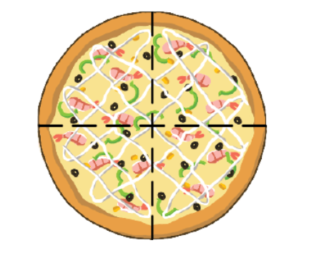
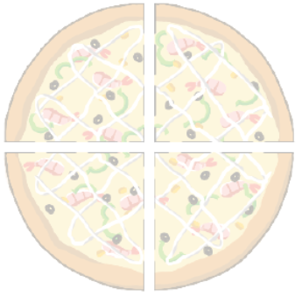

3-1
6. 분수와 소수
suh_h_0301_06_0004_201_1
04 분수를 알아볼까요(2)
Θ Description & Function
하늘이가 먹은 부분과 남은 부분은 피자 전체의 얼마인지 알아봅시다.
탭 이벤트 - 대발문, 준비물 위치 고정
지시문 볼드 -> 피자 조각, 드래그
왼쪽 피자 조각을 오른쪽 피자 조각으로 이동하여 피자 색상이 채워지는 형태로 전자저작물과 반대로 수정. - 전자저작물 기능 6_3_03.html 한대희 3-1 지도서\app\resource\contents\lesson06\ops\6
화살표 약물 사용.
답 칸 클릭하면 답 나타남. 정답 확인 버튼은 정답 가리기로 토글 됨. 정답 화면은 다음 슬라이드.
#1
준비물 177쪽
물음 1
물음 +
물음 2
3
4
피자 전체의 만큼을 나타내 보세요.
#2
왼쪽 피자 조각을 드래그하세요.
i
#3
#4
#5
삽화 파일명 | 6_3_03_01.png / 6_3_3_01_1.png / 6_3_3_01_2.png / 6_3_3_01_3.png / 6_3_3_01_4.png 한대희 수학 3-1 지도서\app\resource\contents\lesson06\ops\6\images\6_3

Slide 10



3-1
6. 분수와 소수
suh_h_0301_06_0004_201_1
04 분수를 알아볼까요(2)
Θ Description & Function
하늘이가 먹은 부분과 남은 부분은 피자 전체의 얼마인지 알아봅시다.
답 칸 클릭하면 답 나타남. 정답 확인 버튼은 정답 가리기로 토글 됨..
이너버튼 (페이지 2개)
준비물 177쪽
물음 1
물음 +
물음 2
피자 전체를 똑같이 4조각으로 나누었습니다. 하늘이는 그중
몇 조각을 먹어야 하나요?
3 조각
#1
#2

Slide 11


3-1
6. 분수와 소수
suh_h_0301_06_0004_201_1
04 분수를 알아볼까요(2)
Θ Description & Function
하늘이가 먹은 부분과 남은 부분은 피자 전체의 얼마인지 알아봅시다.
답 칸 클릭하면 답 나타남. 정답 확인 버튼은 정답 가리기로 토글 됨..
준비물 177쪽
물음 1
물음 +
물음 2
남은 피자는 몇 조각인가요?
1 조각
#1

Slide 12
3-1
6. 분수와 소수
suh_h_0301_06_0004_201_1
04 분수를 알아볼까요(2)
Θ Description & Function
하늘이가 먹은 부분과 남은 부분은 피자 전체의 얼마인지 알아봅시다.
블릿과 소발문 위치는 탭 전체 같음.
답 칸 클릭하면 답 나타남. 정답 확인 버튼은 정답 가리기로 토글 됨.
준비물 177쪽
물음 1
물음 +
물음 2
#1
하늘이가 먹은 피자는 전체의 이고, 남은 피자는 전체의
입니다.
3
4
1
4
#2

Slide 13
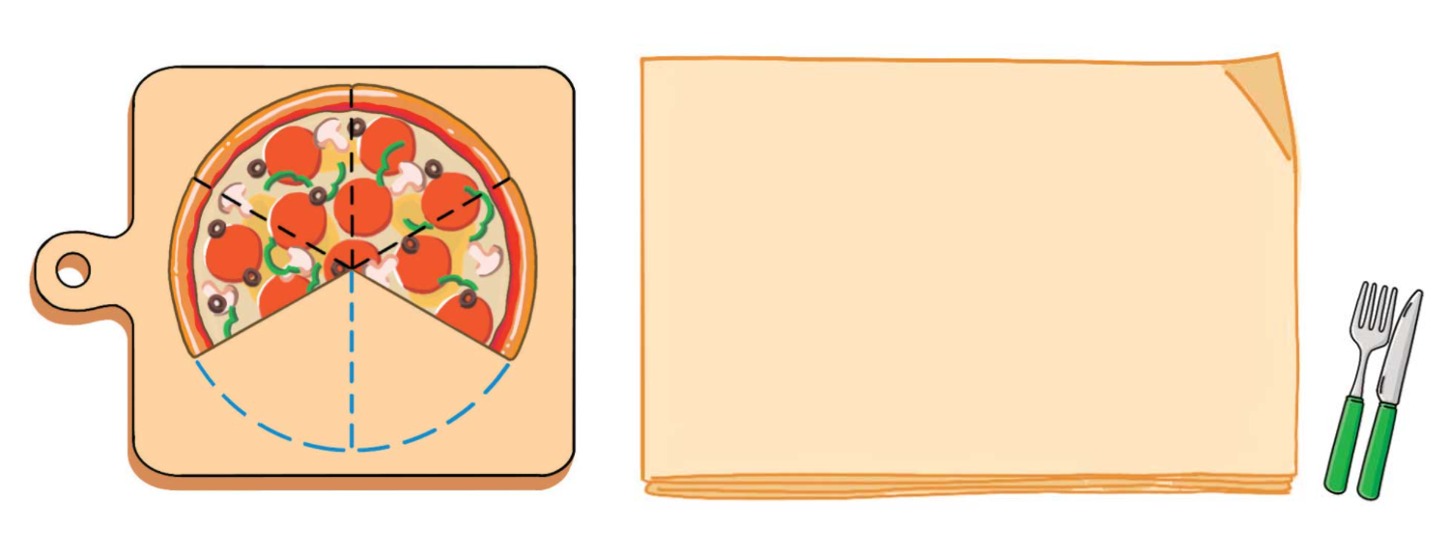
3-1
6. 분수와 소수
suh_h_0301_06_0004_202_1
04 분수를 알아볼까요(2)
Θ Description & Function
전체에 대한 부분을 분수로 나타내 보세요.
이미지에 텍스트 새로 쓰기
답 칸 클릭하면 답 나타남. 정답 확인 버튼은 정답 가리기로 토글 됨.
#1
남은 부분은 전체의
4
6
먹은 부분은 전체의
2
6
#2
삽화 파일명 | 6_3_4_01.svg 한대희 수학 3-1 지도서\app\resource\contents\lesson06\ops\6\images\6_3

Slide 14

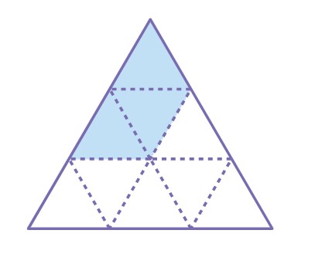
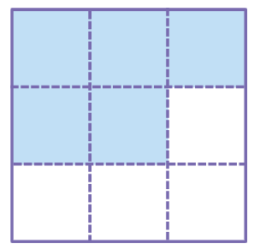
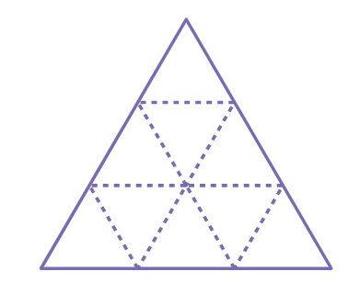
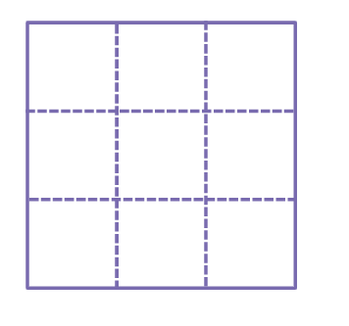

3-1
6. 분수와 소수
suh_h_0301_06_0004_203_1
04 분수를 알아볼까요(2)
Θ Description & Function
주어진 분수만큼 색칠해 봅시다.
이너 버튼 (페이지 2개)
클릭 유도 버튼 있음. 클릭 시 예 약물과 정답 이미지 나타남.
답 칸 클릭하면 답 나타남. 정답 확인 버튼은 정답 가리기로 토글 됨.
예 약물은 ‘정답 확인’ 클릭 시 나타남. - 처음부터 나타나지 않음.
3
9
5
9
#3
#3
#2
#2
#1
삽화 파일명 | 6_3_5_01.svg / 6_3_5_02.svg 한대희 수학 3-1 지도서\app\resource\contents\lesson06\ops\6\images\6_3

Slide 15
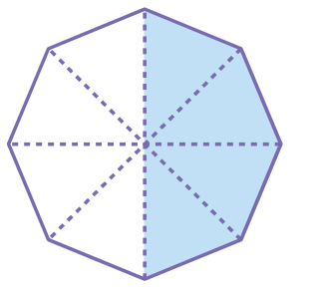
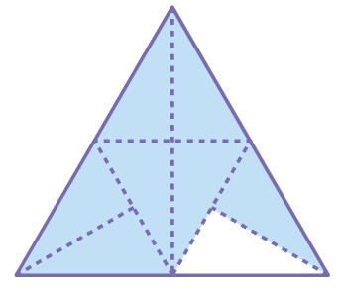
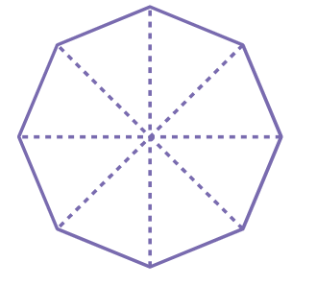
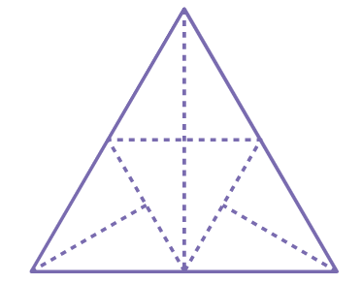
3-1
6. 분수와 소수
suh_h_0301_06_0004_203_1
04 분수를 알아볼까요(2)
Θ Description & Function
주어진 분수만큼 색칠해 봅시다.
예 약물은 ‘정답 확인’ 클릭 시 나타남. - 처음부터 나타나지 않음.
답 칸 클릭하면 답 나타남. 정답 확인 버튼은 정답 가리기로 토글 됨.
도형을 클릭 해보세요.
4
8
7
8
#1
#1
#2
#1
삽화 파일명 | 6_3_5_03.svg / 6_3_5_04.svg 한대희 수학 3-1 지도서\app\resource\contents\lesson06\ops\6\images\6_3

Slide 16
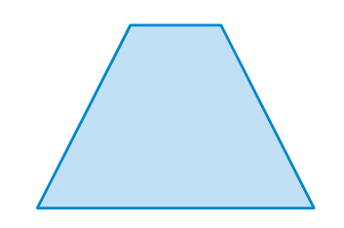
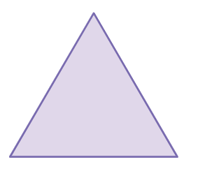
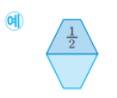
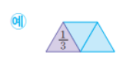
3-1
6. 분수와 소수
suh_h_0301_06_0004_204_1
04 분수를 알아볼까요(2)
Θ Description & Function
부분을 보고 전체를 만들어 봅시다.
손가락 버튼 또는 정답 확인 버튼 클릭 시 예 약물 함께 나타남. 처음에는 안 보임
손가락 버튼 클릭 시 정답 이미지 나타남.
답 칸 클릭하면 답 나타남. 정답 확인 버튼은 정답 가리기로 토글 됨.
준비물 177쪽
#2
#2
#1
1
2
#1
1
3
#3
삽화 파일명 | 6_3_6_01.svg / 6_3_6_01_answer.svg / 6_3_6_02.svg / 6_3_6_02_answer.svg 한대희 수학 3-1 지도서\app\resource\contents\lesson06\ops\6\images\6_3

Slide 17


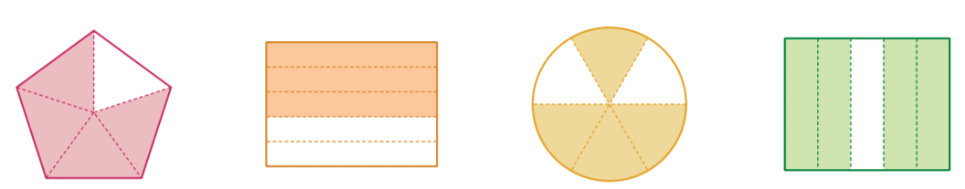
3-1
6. 분수와 소수
suh_h_0301_06_0004_205_1
04 분수를 알아볼까요(2)
#1
Θ Description & Function
1
3
[혼자서도 척척1] 전자저작물(DVD) 아이콘 사용
답 칸 클릭하면 답 나타남. 정답 확인 버튼은 정답 가리기로 토글 됨.
OX 기능
주어진 그림에서 전체의 만큼 색칠한 도형을 모두 찾아 표 하세요.
#3
#2
삽화 파일명 | 6_3_8_01.svg 한대희 수학 3-1 지도서\app\resource\contents\lesson06\ops\6\images\6_3

Slide 18
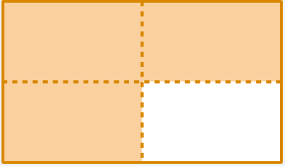

3-1
6. 분수와 소수
suh_h_0301_06_0004_301_1
04 분수를 알아볼까요(2)
Θ Description & Function
핵심 정리
정답 확인 버튼이 없음.
[ 분수를 알아볼까요(2) ]
3
4
색칠한 부분 전체의
1
4
색칠하지 않은 부분 전체의
#1
삽화 파일명 | 6_3_7_01.svg 한대희 수학 3-1 지도서\app\resource\contents\lesson06\ops\6\images\6_3

Slide 19


3-1
6. 분수와 소수
suh_h_0301_06_0004_302_1
04 분수를 알아볼까요(2)
Θ Description & Function
#1
[다음 시간에 배울 내용]
준비물 약물.
1
다음 시간에는 무엇을 배울까요?
분모가 같은 분수의 크기를 비교해 볼까요
128~129쪽
90~91쪽
#2
색연필

Slide 20
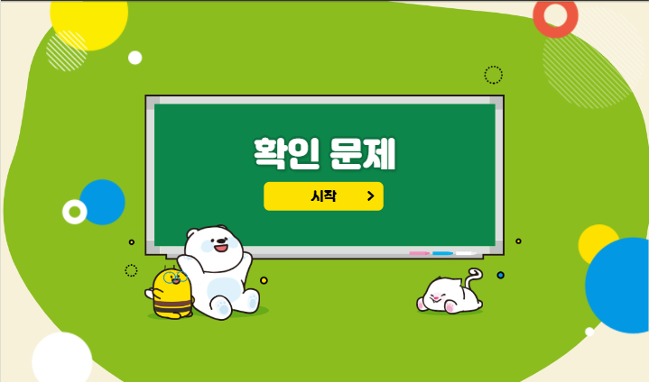

3-1
6. 분수와 소수
suh_h_0301_06_0004_401_1
04 분수를 알아볼까요(2)
Θ Description & Function
#1
[확인 문제] 게이트
활동지 다운로드 버튼 6단원_4차시 형성평가.hwp
#2

Slide 21
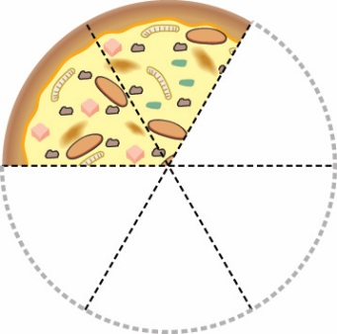
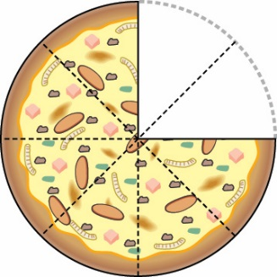

3-1
6. 분수와 소수
suh_h_0301_06_0004_401_1
04 분수를 알아볼까요(2)
Θ Description & Function
문제 1
문제 2
문제 3
문제 4
문제 5
문제 6
문제 7
문제 8
활동지 다운로드 버튼(1~3번) 6단원_4차시 형성평가.hwp
풀이 확인 클릭 시 팝업 화면 보임. 팝업 화면은 다음 슬라이드.
답 칸 클릭하면 답 나타남. 정답 확인 버튼은 정답 가리기로 토글 됨.
그림을 보고 남은 부분과 먹은 부분은 전체의 얼마인지 분수로 나타내 보시오.
남은 부분은 전체의
2
6
남은 부분은 전체의
6
8
남은 부분은 전체의
4
6
남은 부분은 전체의
2
8
#1
#2
#3
삽화 파일명 | 312.Jpg / 313.jpg 한대희 수학 3-1 지도서\app\resource\data\06\교수 학습 자료\도형 그림 자료

Slide 22

3-1
6. 분수와 소수
suh_h_0301_06_0004_401_1
04 분수를 알아볼까요(2)
Θ Description & Function
문제 1
문제 2
문제 3
문제 4
문제 5
문제 6
문제 7
문제 8
<풀이 화면 선택 시 보이는 화면>
그림을 보고 남은 부분과 먹은 부분은 전체의 얼마인지 분수로 나타내 보시오.
피자를 똑같이 6개로 나눈 것 중 먹은 조각은 4개, 남은 조각은 2개 입니다. 남은 부분은 로 나타냅니다.
남은 부분은 전체의
남은 부분은 전체의
2
6
남은 부분은 전체의
남은 부분은 전체의

Slide 23
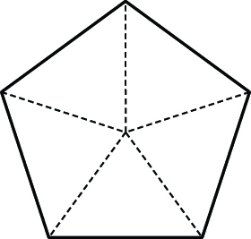
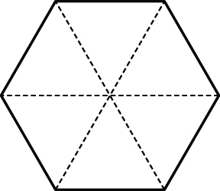
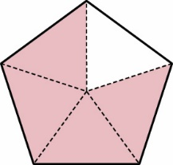
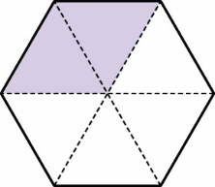
3-1
6. 분수와 소수
suh_h_0301_06_0004_401_1
04 분수를 알아볼까요(2)
Θ Description & Function
문제 1
문제 2
문제 3
문제 4
문제 5
문제 6
문제 7
문제 8
활동지 다운로드 버튼(1~3번) 6단원_4차시 형성평가.hwp
답 칸 클릭하면 답 나타남. 정답 확인 버튼은 정답 가리기로 토글 됨. 정답 화면은 다음 슬라이드.
정답 확인 클릭 시 예 약물 나타남. - 처음부터 나타나지 않음.
손가락 버튼 클릭 시 정답 이미지 나타남.
주어진 분수만큼 색칠해 보시오.
#3
#4
#4
4
5
2
6
#1
#2
삽화 파일명 | 314.Jpg / 315.jpg 한대희 수학 3-1 지도서\app\resource\data\06\교수 학습 자료\도형 그림 자료

Slide 24
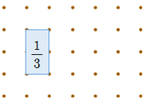
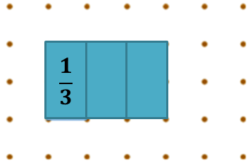
3-1
6. 분수와 소수
suh_h_0301_06_0004_401_1
04 분수를 알아볼까요(2)
Θ Description & Function
문제 1
문제 2
문제 3
문제 4
문제 5
문제 6
문제 7
문제 8
이미지에 텍스트 새로 쓰기
활동지 다운로드 버튼(1~3번) 6단원_4차시 형성평가.hwp
답 칸 클릭하면 답 나타남. 정답 확인 버튼은 정답 가리기로 토글 됨. 정답 화면은 다음 슬라이드.
예 약물은 정답 확인 클릭 시 나타남. 처음에 나타나지 않음.
부분을 보고 전체를 그려 보시오.
#4
#1
1
3
#2
#3
삽화 파일명 | 316.Jpg 한대희 수학 3-1 지도서\app\resource\data\06\교수 학습 자료\도형 그림 자료

Slide 25
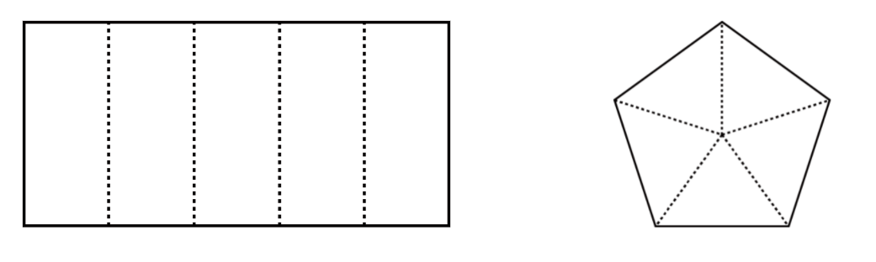

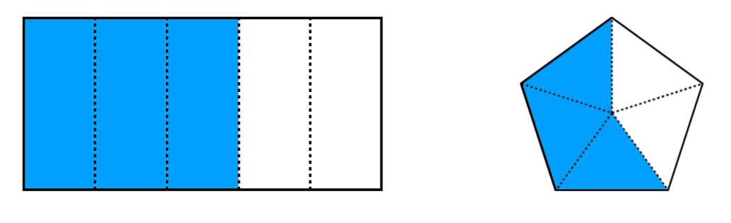
3-1
6. 분수와 소수
suh_h_0301_06_0004_401_1
04 분수를 알아볼까요(2)
Θ Description & Function
문제 1
문제 2
문제 3
문제 4
문제 5
문제 6
문제 7
문제 8
기존 개발물 활용(4~8번) https://cdata2.tsherpa.co.kr/tsherpa/MultiMedia/Flash/2020/curri/index.html?flashxmlnum=yuni4856&classa=A8-C1-31-MM-MM-04-07-04-0-0-0-0&classno=MM_31_04/suh_0301_06_0004/suh_0301_06_0004_401_1.html
풀이 확인 시 팝업 화면 보임.풀이 화면은 다음 슬라이드.
답 칸 클릭하면 답 나타남. 정답 확인 버튼은 정답 가리기로 토글 됨. 정답 화면은 다음 슬라이드.
손가락 약물 사용. - 클릭 시 정답 나타남.
3
5
만큼 색칠하시오.
#4
#4
#2
#3

Slide 26
3-1
6. 분수와 소수
suh_h_0301_06_0004_401_1
04 분수를 알아볼까요(2)
Θ Description & Function
문제 1
문제 2
문제 3
문제 4
문제 5
문제 6
문제 7
문제 8
<풀이 화면 선택 시 보이는 화면>
3
5
만큼 색칠하시오.
전체를 똑같이 5로 나눈 것 중 3만큼 색칠했습니다.

Slide 27


3-1
6. 분수와 소수
suh_h_0301_06_0004_401_1
04 분수를 알아볼까요(2)
Θ Description & Function
문제 1
문제 2
문제 3
문제 4
문제 5
문제 6
문제 7
문제 8
기존 개발물 활용(4~8번) https://cdata2.tsherpa.co.kr/tsherpa/MultiMedia/Flash/2020/curri/index.html?flashxmlnum=yuni4856&classa=A8-C1-31-MM-MM-04-07-04-0-0-0-0&classno=MM_31_04/suh_0301_06_0004/suh_0301_06_0004_401_1.html
풀이 확인 버튼 클릭 시 미니 팝업 화면 보임. (다음 슬라이드) 풀이 확인 버튼은 다른 색의 풀이 확인 버튼으로 토글됨.
답 칸 클릭하면 답 나타남. 정답 확인 버튼은 정답 가리기로 토글 됨. 정답 화면은 다음 슬라이드.
단위는 정답 칸 밖으로 빼기.
1
4
수영이가 와플을 똑같이 8조각으로 나누어 전체의 만큼 먹었다. 수영이가 와플을 몇 조각 먹었는지 구하시오.
#4
2
조각
#2
#3

Slide 28
3-1
6. 분수와 소수
suh_h_0301_06_0004_401_1
04 분수를 알아볼까요(2)
Θ Description & Function
문제 1
문제 2
문제 3
문제 4
문제 5
문제 6
문제 7
문제 8
<풀이 화면 선택 시 보이는 화면>
1
4
수영이가 와플을 똑같이 8조각으로 나누어 전체의 만큼 먹었다. 수영이가 와플을 몇 조각 먹었는지 구하시오.
2
조각
수영이가 와플을 똑같이 8조각으로 나누었을 때 전체(와플 8조각)를 똑같이 넷으로 나눈 것 중의 하나는 2조각입니다.

Slide 29
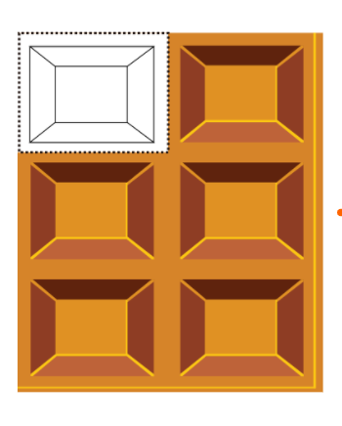
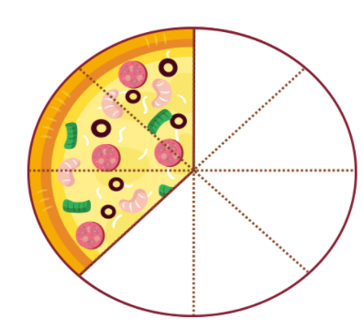
3-1
6. 분수와 소수
suh_h_0301_06_0004_401_1
04 분수를 알아볼까요(2)
Θ Description & Function
문제 1
문제 2
문제 3
문제 4
문제 5
문제 6
문제 7
문제 8
기존 개발물 활용(4~8번) https://cdata2.tsherpa.co.kr/tsherpa/MultiMedia/Flash/2020/curri/index.html?flashxmlnum=yuni4856&classa=A8-C1-31-MM-MM-04-07-04-0-0-0-0&classno=MM_31_04/suh_0301_06_0004/suh_0301_06_0004_401_1.html
풀이 확인 시 팝업 화면 보임.풀이 화면은 다음 슬라이드.
답 칸 클릭하면 답 나타남. 정답 확인 버튼은 정답 가리기로 토글 됨.
그림을 보고 남은 부분을 분수로 나타내어 보시오.
5
6
3
8
#2
#3

Slide 30
3-1
6. 분수와 소수
suh_h_0301_06_0004_401_1
04 분수를 알아볼까요(2)
Θ Description & Function
문제 1
문제 2
문제 3
문제 4
문제 5
문제 6
문제 7
문제 8
<풀이 화면 선택 시 보이는 화면>
그림을 보고 남은 부분을 분수로 나타내어 보시오.
5
6
3
8
초콜릿은 전체 6 조각 중 5 조각이 남아 있습니다.
피자는 전체 8조각 중 3 조각이 남아 있습니다.
5
6
3
8

Slide 31
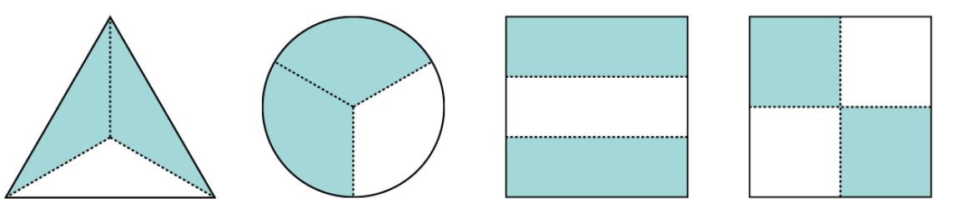





3-1
6. 분수와 소수
suh_h_0301_06_0004_401_1
04 분수를 알아볼까요(2)
Θ Description & Function
문제 1
문제 2
문제 3
문제 4
문제 5
문제 6
문제 7
문제 8
기존 개발물 활용(4~8번) https://cdata2.tsherpa.co.kr/tsherpa/MultiMedia/Flash/2020/curri/index.html?flashxmlnum=yuni4856&classa=A8-C1-31-MM-MM-04-07-04-0-0-0-0&classno=MM_31_04/suh_0301_06_0004/suh_0301_06_0004_401_1.html
기호 약물 사용
풀이 확인 클릭 시 풀이 표출(다음 슬라이드 참고)
답 칸 클릭하면 답 나타남. 정답 확인 버튼은 정답 가리기로 토글 됨.
색칠한 부분이 나타내는 분수가 다른 것을 고르시오.
#2
#3
#4

Slide 32
3-1
6. 분수와 소수
suh_h_0301_06_0004_401_1
04 분수를 알아볼까요(2)
Θ Description & Function
문제 1
문제 2
문제 3
문제 4
문제 5
문제 6
문제 7
문제 8
<풀이 화면 선택 시 보이는 화면>
색칠한 부분이 나타내는 분수가 다른 것을 고르시오.
, , 는 전체 3조각 중 2조각을 나타냅니다.
는 전체 4조각 중 2조각을 나타냅니다.
2
3
2
4

Slide 33
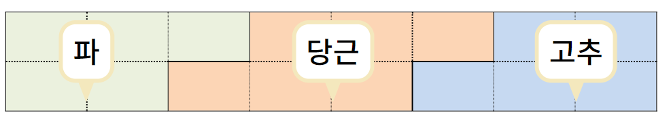
3-1
6. 분수와 소수
suh_h_0301_06_0004_401_1
04 분수를 알아볼까요(2)
Θ Description & Function
문제 1
문제 2
문제 3
문제 4
문제 5
문제 6
문제 7
문제 8
기존 개발물 활용(4~8번) https://cdata2.tsherpa.co.kr/tsherpa/MultiMedia/Flash/2020/curri/index.html?flashxmlnum=yuni4856&classa=A8-C1-31-MM-MM-04-07-04-0-0-0-0&classno=MM_31_04/suh_0301_06_0004/suh_0301_06_0004_401_1.html
이미지에 텍스트 새로 쓰기. 말풍선 소스 사용
답 칸 클릭하면 답 나타남. 정답 확인 버튼은 정답 가리기로 토글 됨.
이너 버튼 (페이지 3개)
효리네 텃밭에 파, 당근, 고추를 심었습니다. 전체에 대하여 당근을 심은 부분의 크기를 분수로 나타내어 보시오.
#2
파
당근
고추
전체를 똑같이 몇 칸으로 나누었는지 구하시오.
16
칸
#4
#3

Slide 34
3-1
6. 분수와 소수
suh_h_0301_06_0004_401_1
04 분수를 알아볼까요(2)
Θ Description & Function
문제 1
문제 2
문제 3
문제 4
문제 5
문제 6
문제 7
문제 8
기존 개발물 활용(4~8번) https://cdata2.tsherpa.co.kr/tsherpa/MultiMedia/Flash/2020/curri/index.html?flashxmlnum=yuni4856&classa=A8-C1-31-MM-MM-04-07-04-0-0-0-0&classno=MM_31_04/suh_0301_06_0004/suh_0301_06_0004_401_1.html
이미지에 텍스트 새로 쓰기. 말풍선 소스 사용
답 칸 클릭하면 답 나타남. 정답 확인 버튼은 정답 가리기로 토글 됨.
효리네 텃밭에 파, 당근, 고추를 심었습니다. 전체에 대하여 당근을 심은 부분의 크기를 분수로 나타내어 보시오.
#2
파
당근
고추
당근은 몇 칸에 심었는지 구하시오.
6
칸
#3

Slide 35
3-1
6. 분수와 소수
suh_h_0301_06_0004_401_1
04 분수를 알아볼까요(2)
Θ Description & Function
문제 1
문제 2
문제 3
문제 4
문제 5
문제 6
문제 7
문제 8
기존 개발물 활용(4~8번) https://cdata2.tsherpa.co.kr/tsherpa/MultiMedia/Flash/2020/curri/index.html?flashxmlnum=yuni4856&classa=A8-C1-31-MM-MM-04-07-04-0-0-0-0&classno=MM_31_04/suh_0301_06_0004/suh_0301_06_0004_401_1.html
이미지에 텍스트 새로 쓰기.
풀이 확인 클릭 시 풀이 표출(다음 슬라이드 참고)
답 칸 클릭하면 답 나타남. 정답 확인 버튼은 정답 가리기로 토글 됨.
효리네 텃밭에 파, 당근, 고추를 심었습니다. 전체에 대하여 당근을 심은 부분의 크기를 분수로 나타내어 보시오.
#2
파
당근
고추
전체에 대하여 당근을 심은 부분의 크기를 분수로 나타내어 보시오.
6
16
#3
#4

Slide 36
3-1
6. 분수와 소수
suh_h_0301_06_0004_401_1
04 분수를 알아볼까요(2)
Θ Description & Function
문제 1
문제 2
문제 3
문제 4
문제 5
문제 6
문제 7
문제 8
<풀이 화면 선택 시 보이는 화면>
효리네 텃밭에 파, 당근, 고추를 심었습니다. 전체에 대하여 당근을 심은 부분의 크기를 분수로 나타내어 보시오.
파
당근
고추
텃밭은 전체를 16칸으로 나누었고 당근은 6칸 심었으므로 전체에 대하여 당근을 심은 부분의 크기는 입니다.
당근은 몇 칸에 심었는지 구하시오.
6칸
6
16

